Slide 1



ورشة العمل 3
حب الذات
www.womenofwise.org

Slide 2






القيم التي سنتمسك بها في
هذه الورش
احترام وجهات نظر الآخرين
حتى لو كانت مختلفة عن وجهة نظرك.
دعونا نستمع لبعضنا البعض
عندما يشارك أحدنا.
دعونا ندعم بعضنا البعض.
دعونا نتعلم شيئًا جديدًا.
نحن جميعا في هذا الدرب معًا.
هذا مكان آمن ومفتوح. ما يقال هنا يبقى هنا.

Slide 3



Slide 4
خصصي بعض الوقت للإجابة على الأسئلة التالية.
لن يتم تقييمها، فلا تقلقي بشأن الحصول
على الإجابة الصحيحة.
صواب أم خطأ: إحدى طرق ممارسة الاستقلالية هي ممارسة الهوايات.
اذكر لغات الحب الخمس، واذكر مثالاً على إحداها.
ما هي إحدى الطرق التي يمكننا من خلالها تطبيق لغات الحب على أنفسنا؟

Slide 5
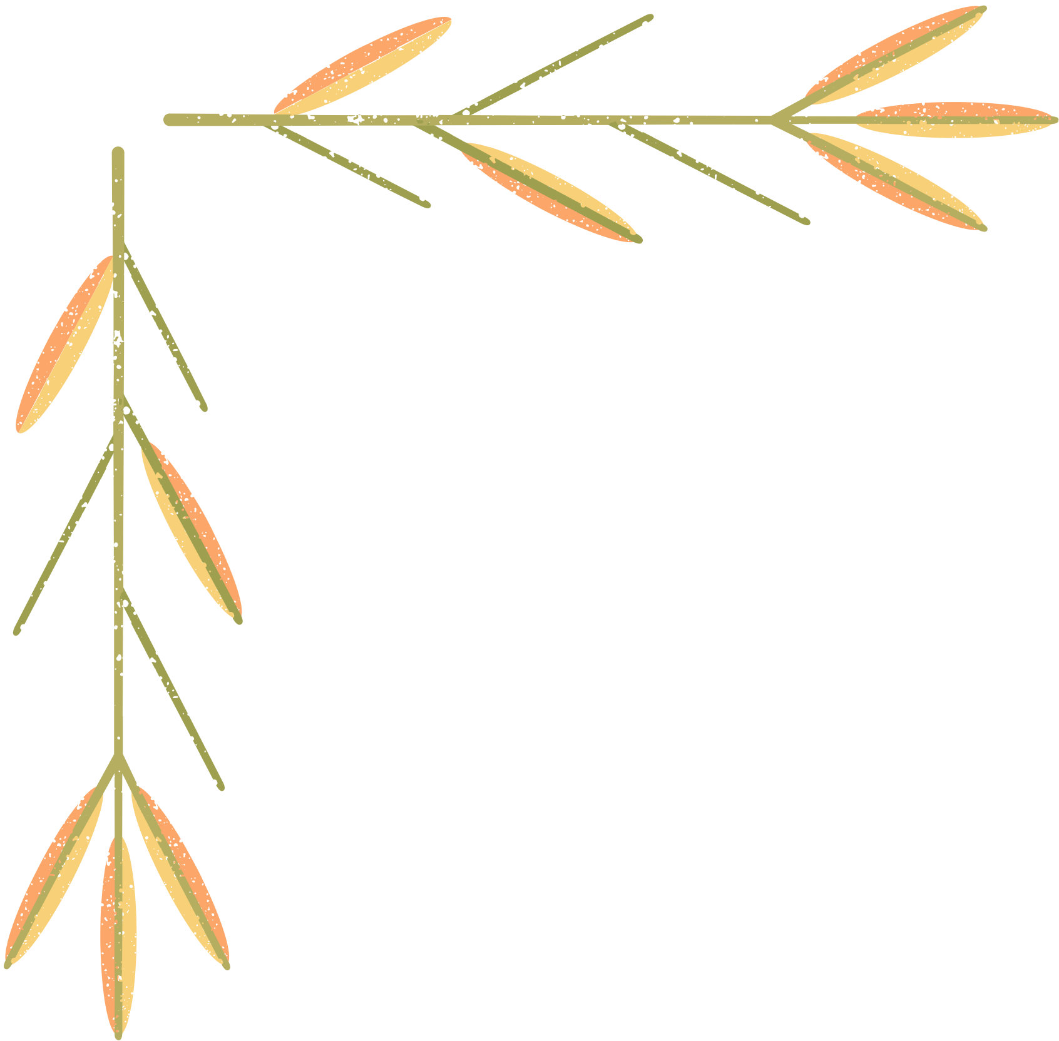
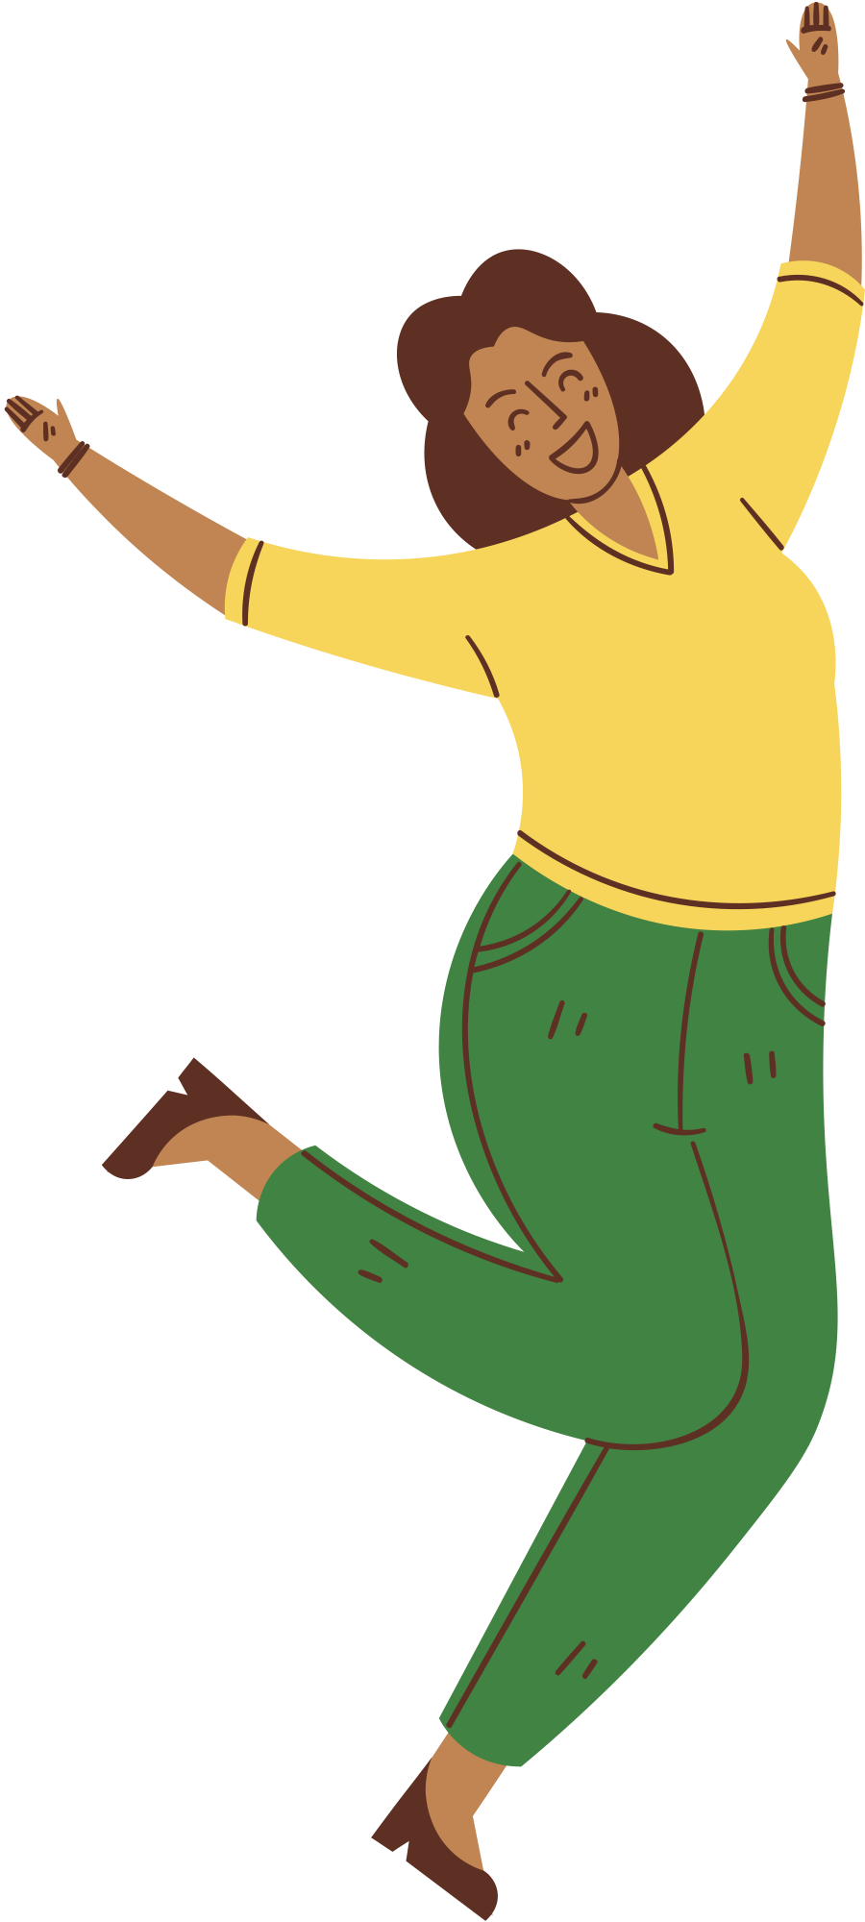
أشياء تحتاجينها قبل الدخول
في علاقة ....

Slide 6

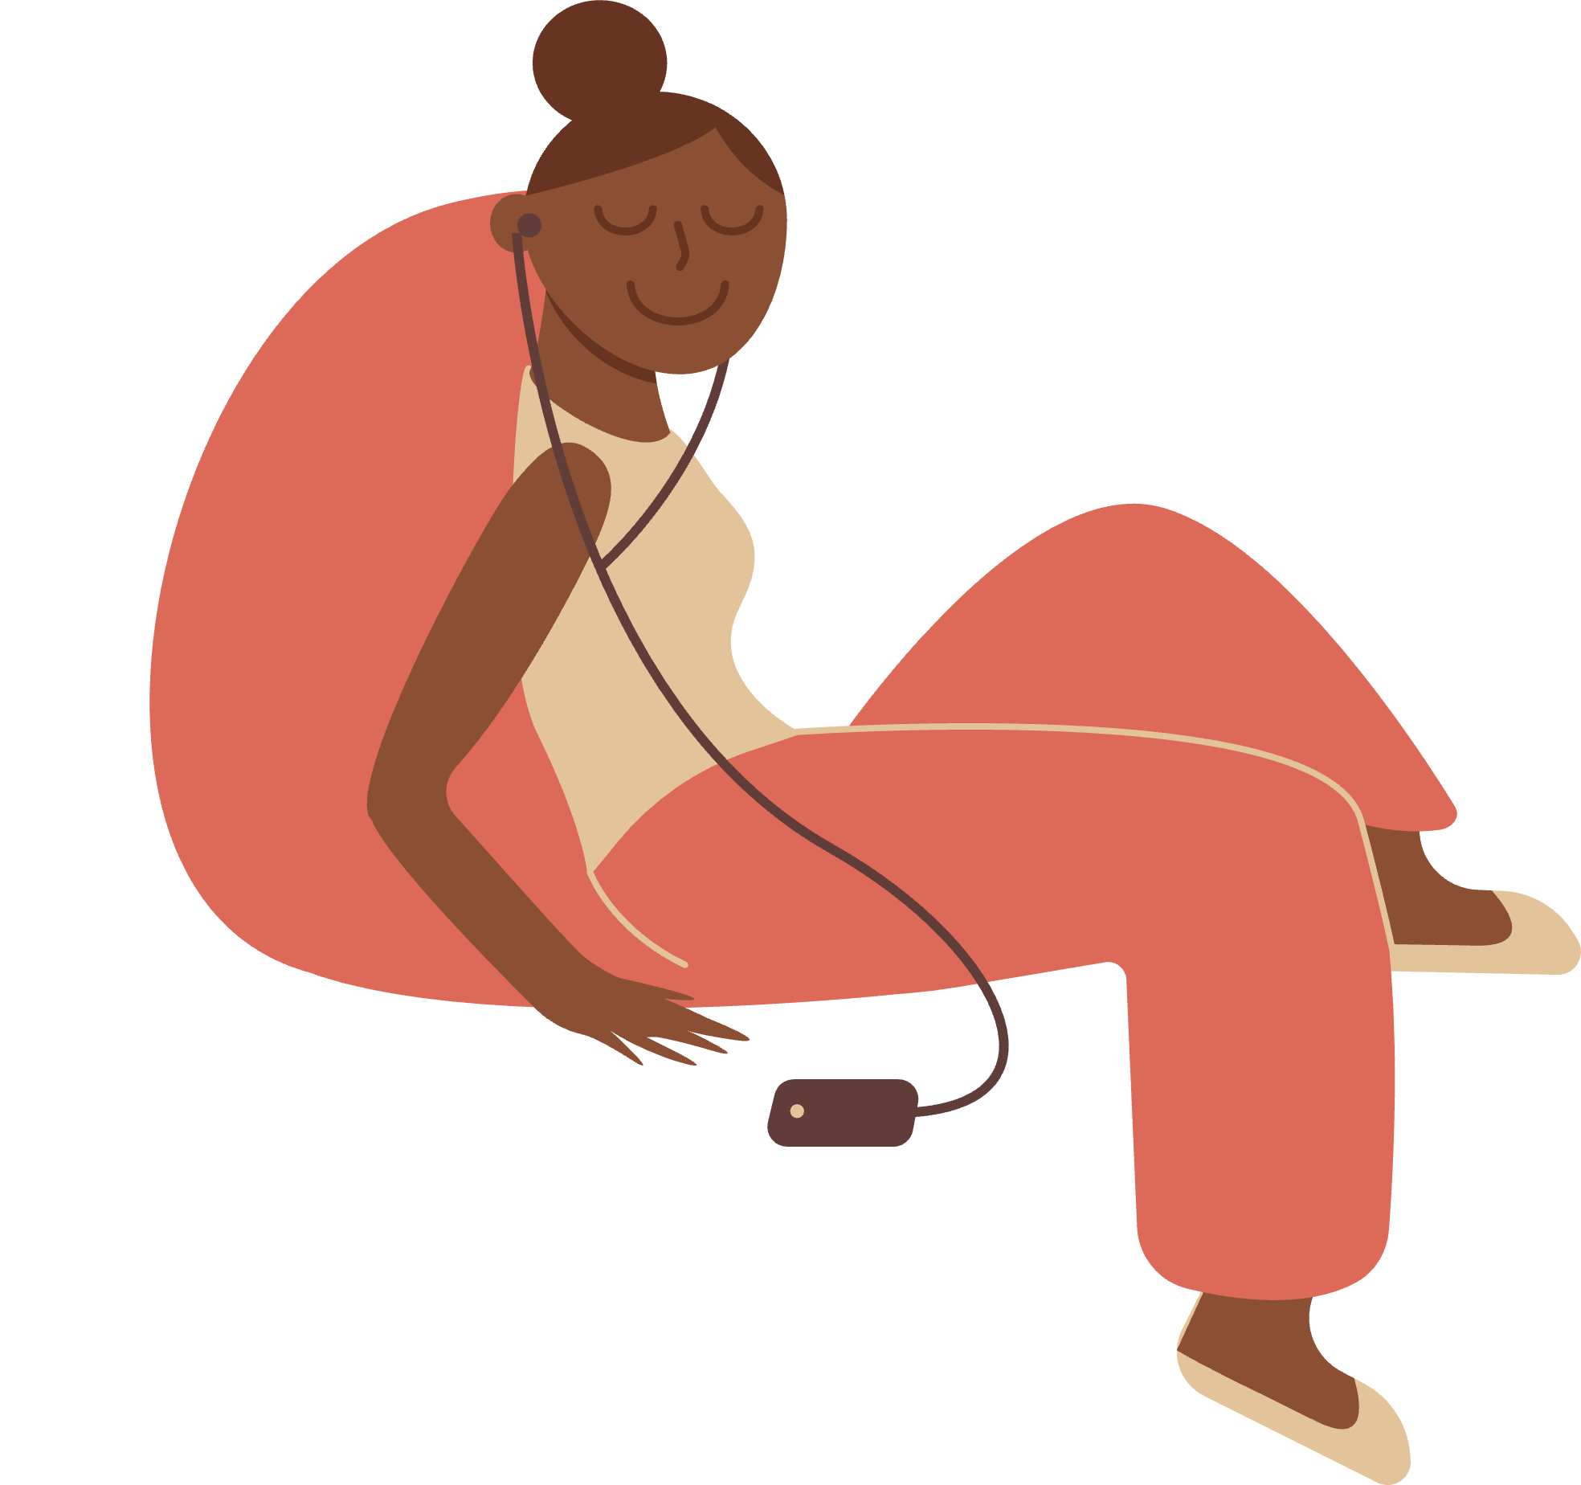
كوني سببًا في سعادتكِ الخاصة
Not all young people are dating or in relationships...
كوني حاضرة في حياتكِ، واختري السعادة الآن بدلا من النظر
إلى العلاقات لتكون مصدر سعادتكِ.
There is no “right” age to start dating but it does help to have tools to understand how to handle relationships with others.

Slide 7
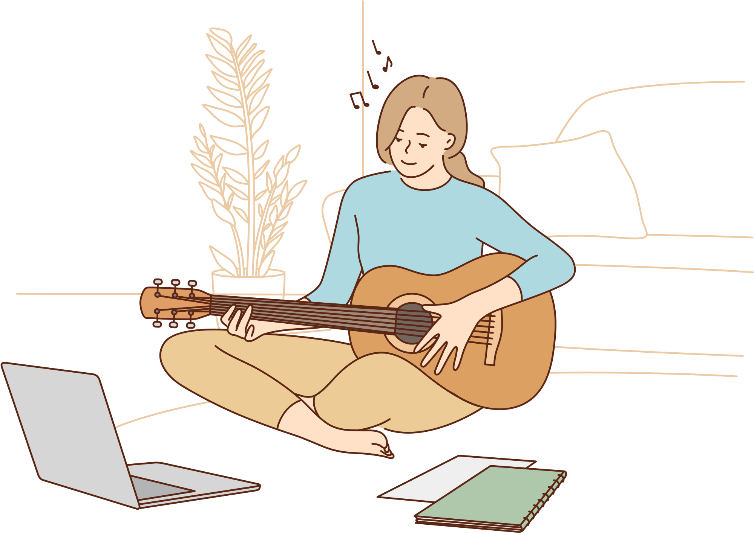
كـــــوني مستقـلة
Not all young people are dating or in relationships...
كوّني هويتكِ الخاصة، وأصدقائكِ، وهواياتكِ.
انطلقي، واكتشفي ما تحبينه، وما تكرهينه.
There is no “right” age to start dating but it does help to have tools to understand how to handle relationships with others.

Slide 8
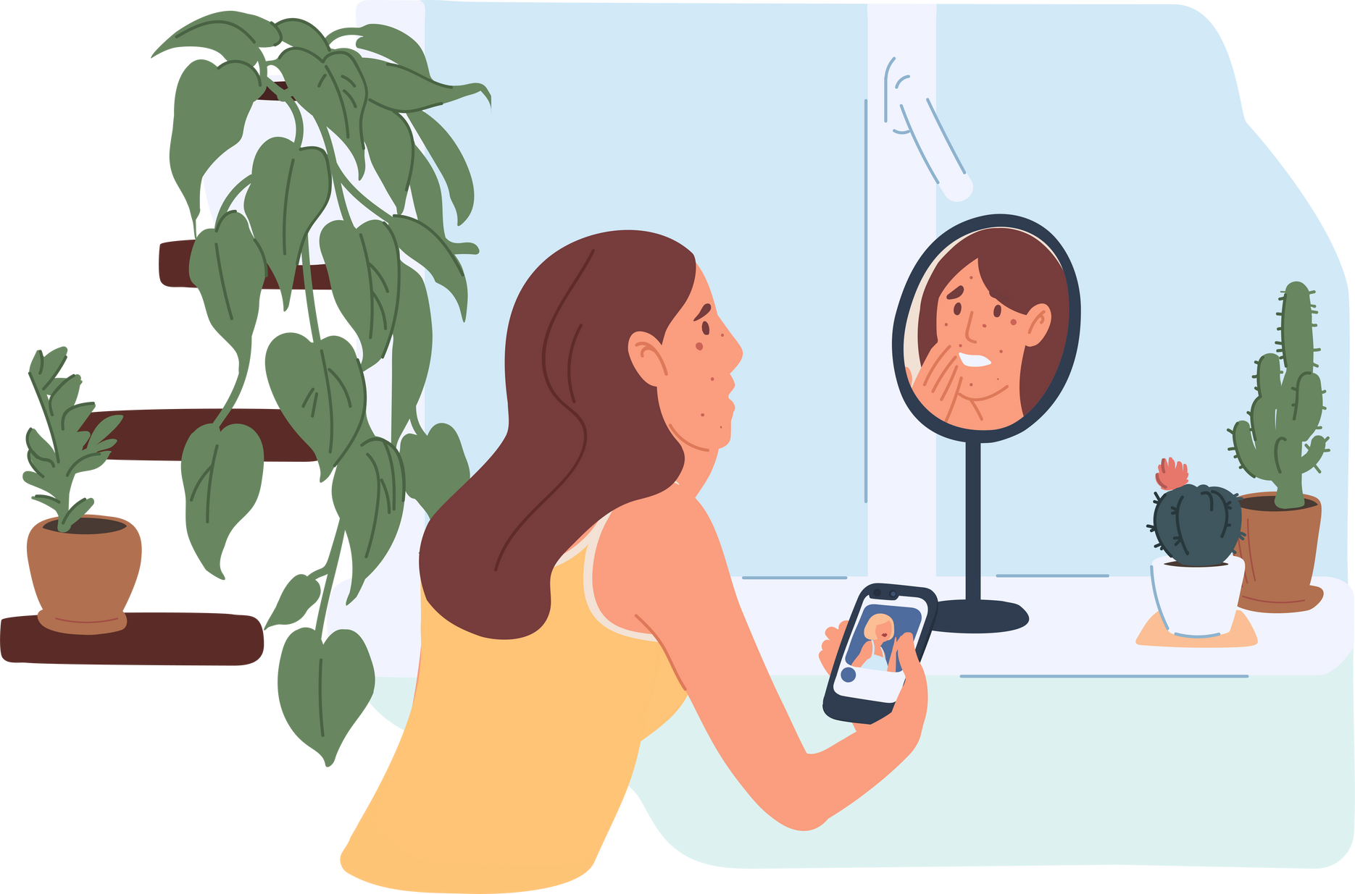
قـــــدّري عيوبــــــــك
Not all young people are dating or in relationships...
عندما تبدأ الأفكار السلبية بالتسلل إليك، من المهم رفضها
وعدم السماح لنفسكِ بوضع الكثير من الطاقة في تلك الأفكار.

Slide 9


كوني لطيفة مع نفسكِ
Not all young people are dating or in relationships...
لا تُعاتبي نفسكِ على ما هو خارج عن إرادتكِ.
ركّزي على إيجابياتكِ، وسامحي نفسكِ على أخطائكِ.
There is no “right” age to start dating but it does help to have tools to understand how to handle relationships with others.

Slide 10



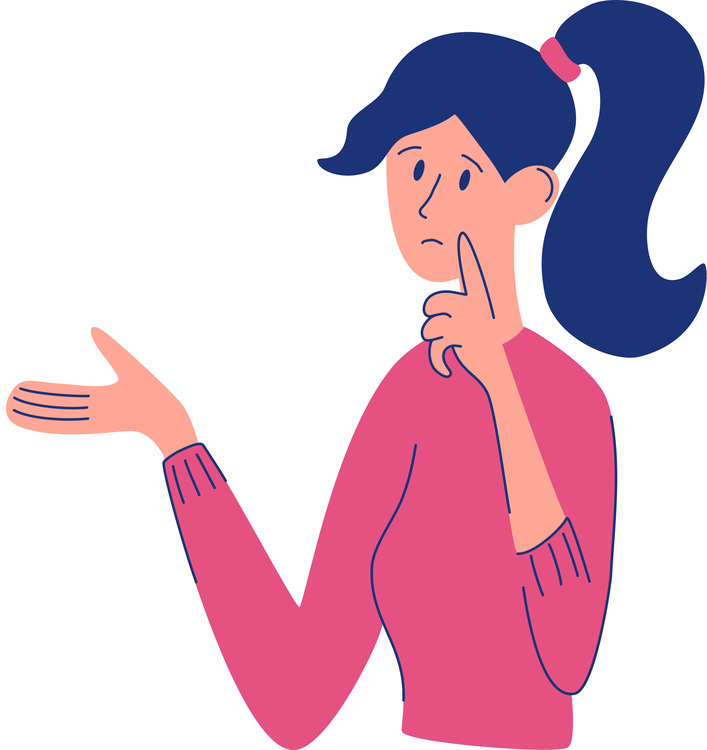
اسألي نفسك "لماذا؟"
Not all young people are dating or in relationships...
لماذا تدخلين في علاقة؟
الرغبة في الحب الرومانسي
المجتمع والتوقعات الثقافية
تجنّب
الوحدة

Slide 11



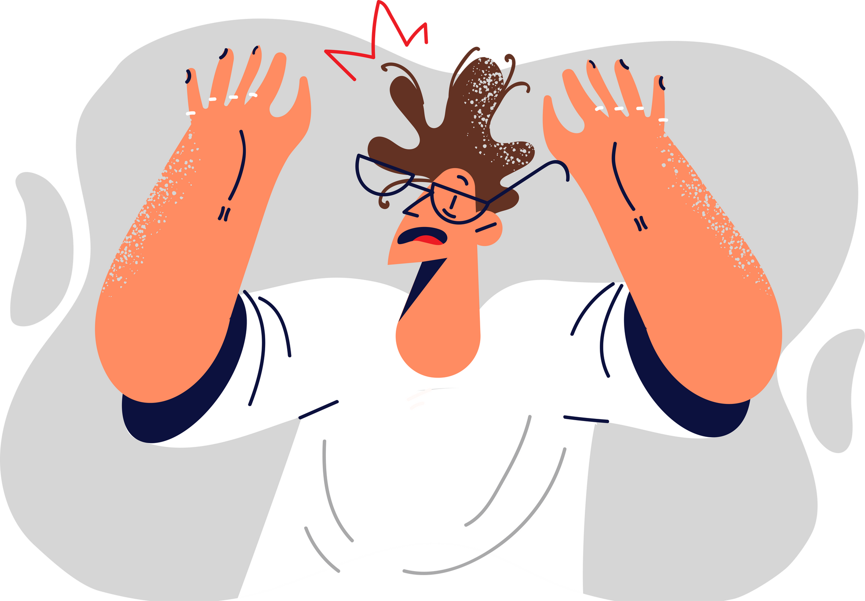

اهتمي بصحتك النفسية
Not all young people are dating or in relationships...
إذا لم تكوني في حالة ذهنية صحية، فقد يؤثر ذلك على
كيفية تعاملكِ مع الصراع في علاقاتك.
تقلبات مزاجية
مستمرة
إخفاء حقيقة شخصيتكِ
العزلة أو الهروب من الخلاف
الشعور بالحاجة إلى السيطرة

Slide 12
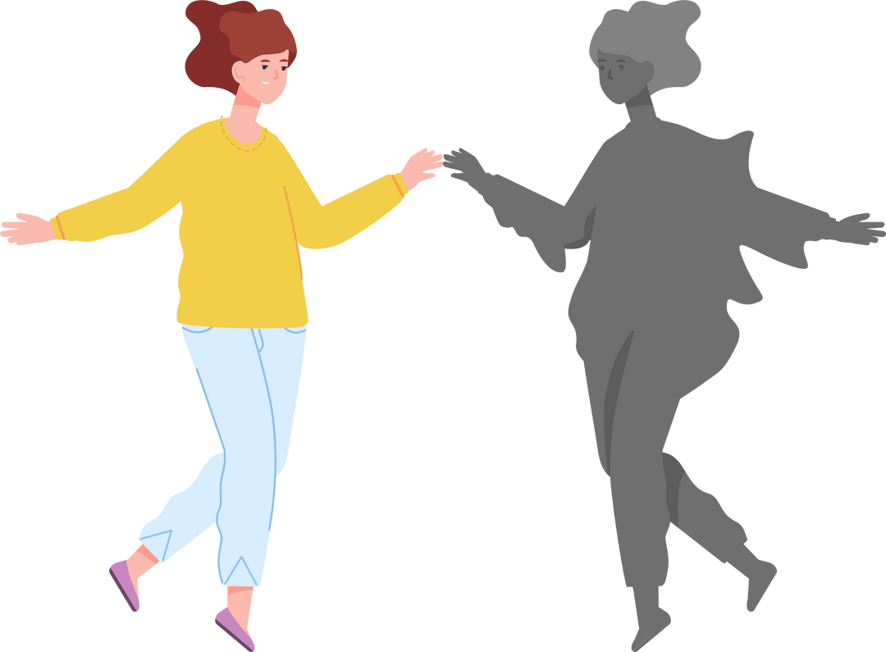
كوني على دراية بذاتك
Not all young people are dating or in relationships...
فكّري في نقاط قوتكِ وضعفكِ.
كوني فضولية بشأن ما يزعجكِ، وما يرفع معنوياتكِ
ركّزي على فهم مشاعركِ بدلًا من الهروب منها.

Slide 13

افهمي حدودكِ
Not all young people are dating or in relationships...
اعرفي ما يريحكي، وما لا يريحكي.
تعلّمي كيفية التعبير عن هذه الحدود.

Slide 14

كوني على دراية بقيمكِ
Not all young people are dating or in relationships...
فهذا يساعدك على تحديد الأشخاص المتوافقين معكِ،
والحفاظ على إحساسكِ بذاتكِ.

Slide 15


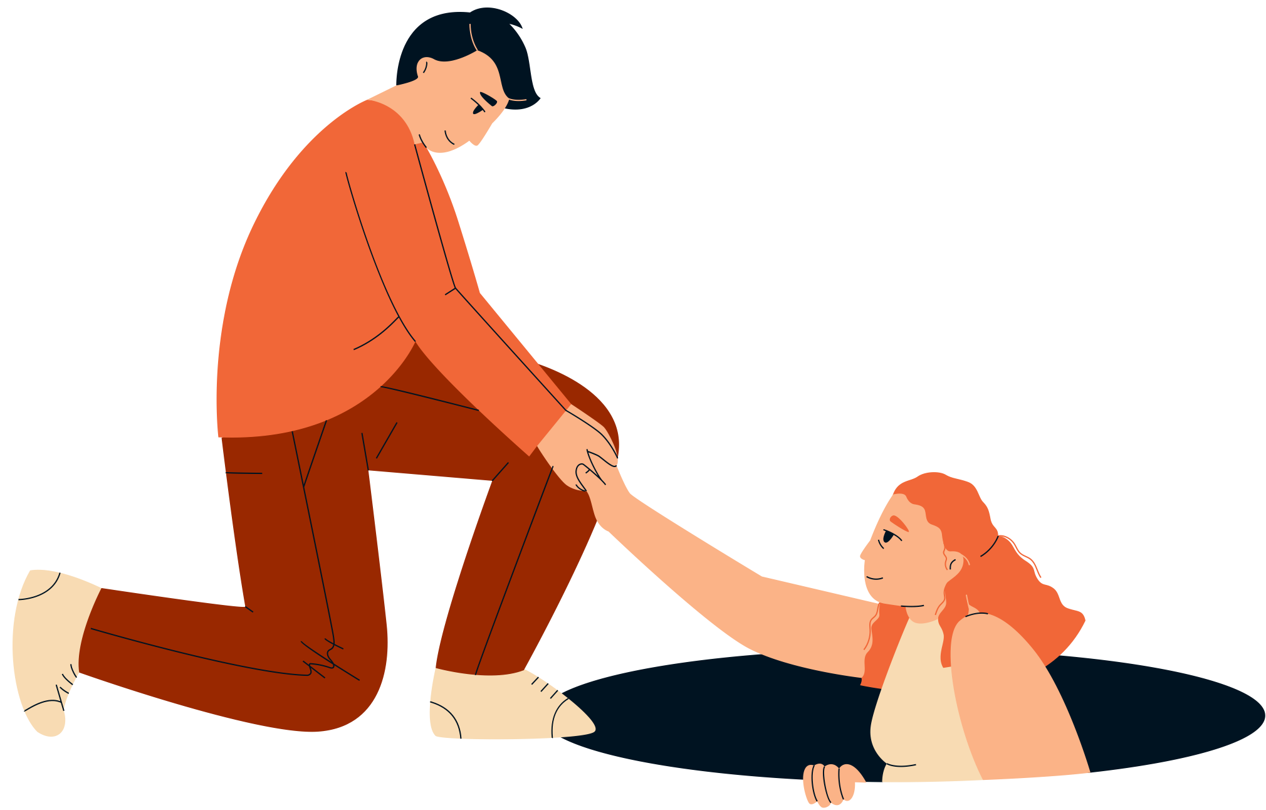

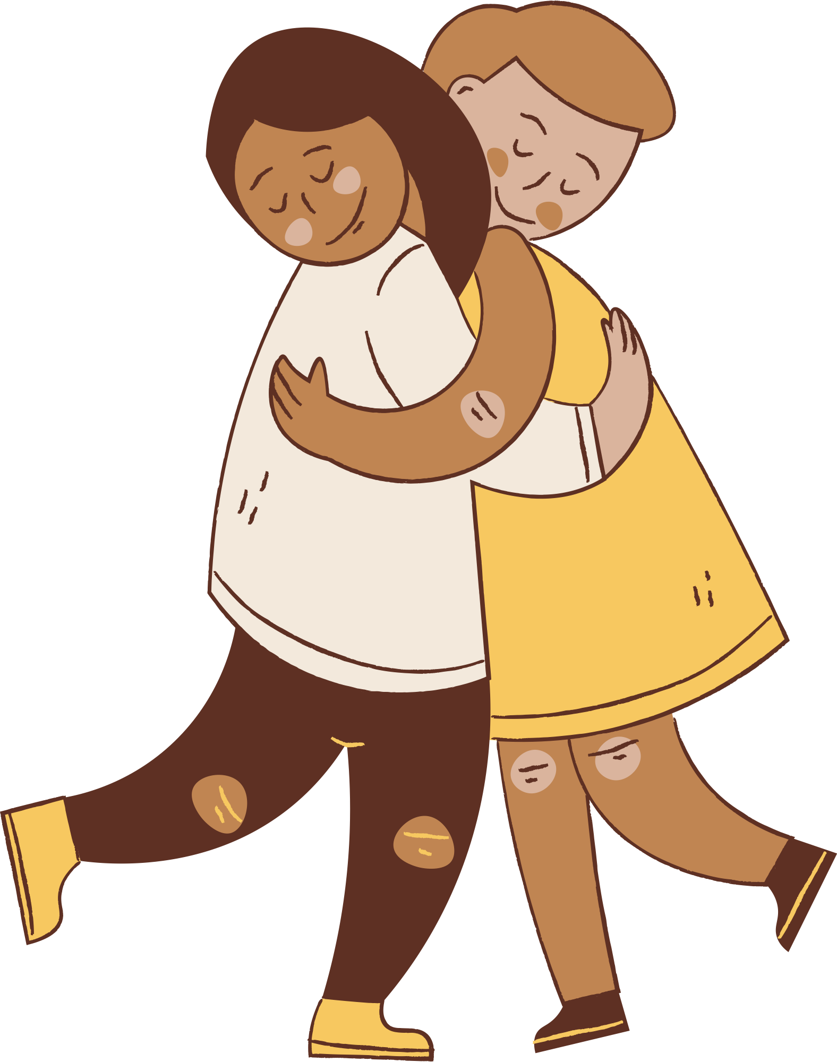

لغات الحب الخمس
كلمات التشجيع
الهدايا
أعمال الخدمة
اللمسة الجسدية
وقت مميز

Slide 16

عصف ذهني
كيف يمكننا تطبيق لغات الحب المختلفة على أنفسنا؟

Slide 17



كلمـــات التشجيـــع
Not all young people are dating or in relationships...
استخدام الكلمات المشجعة ودعم نفسكِ.
أنتِ قادرة على ذلك!
أنت تقومين بعمل رائع!
الأشياء الجيدة قادمة!
There is no “right” age to start dating but it does help to have tools to understand how to handle relationships with others.

Slide 18
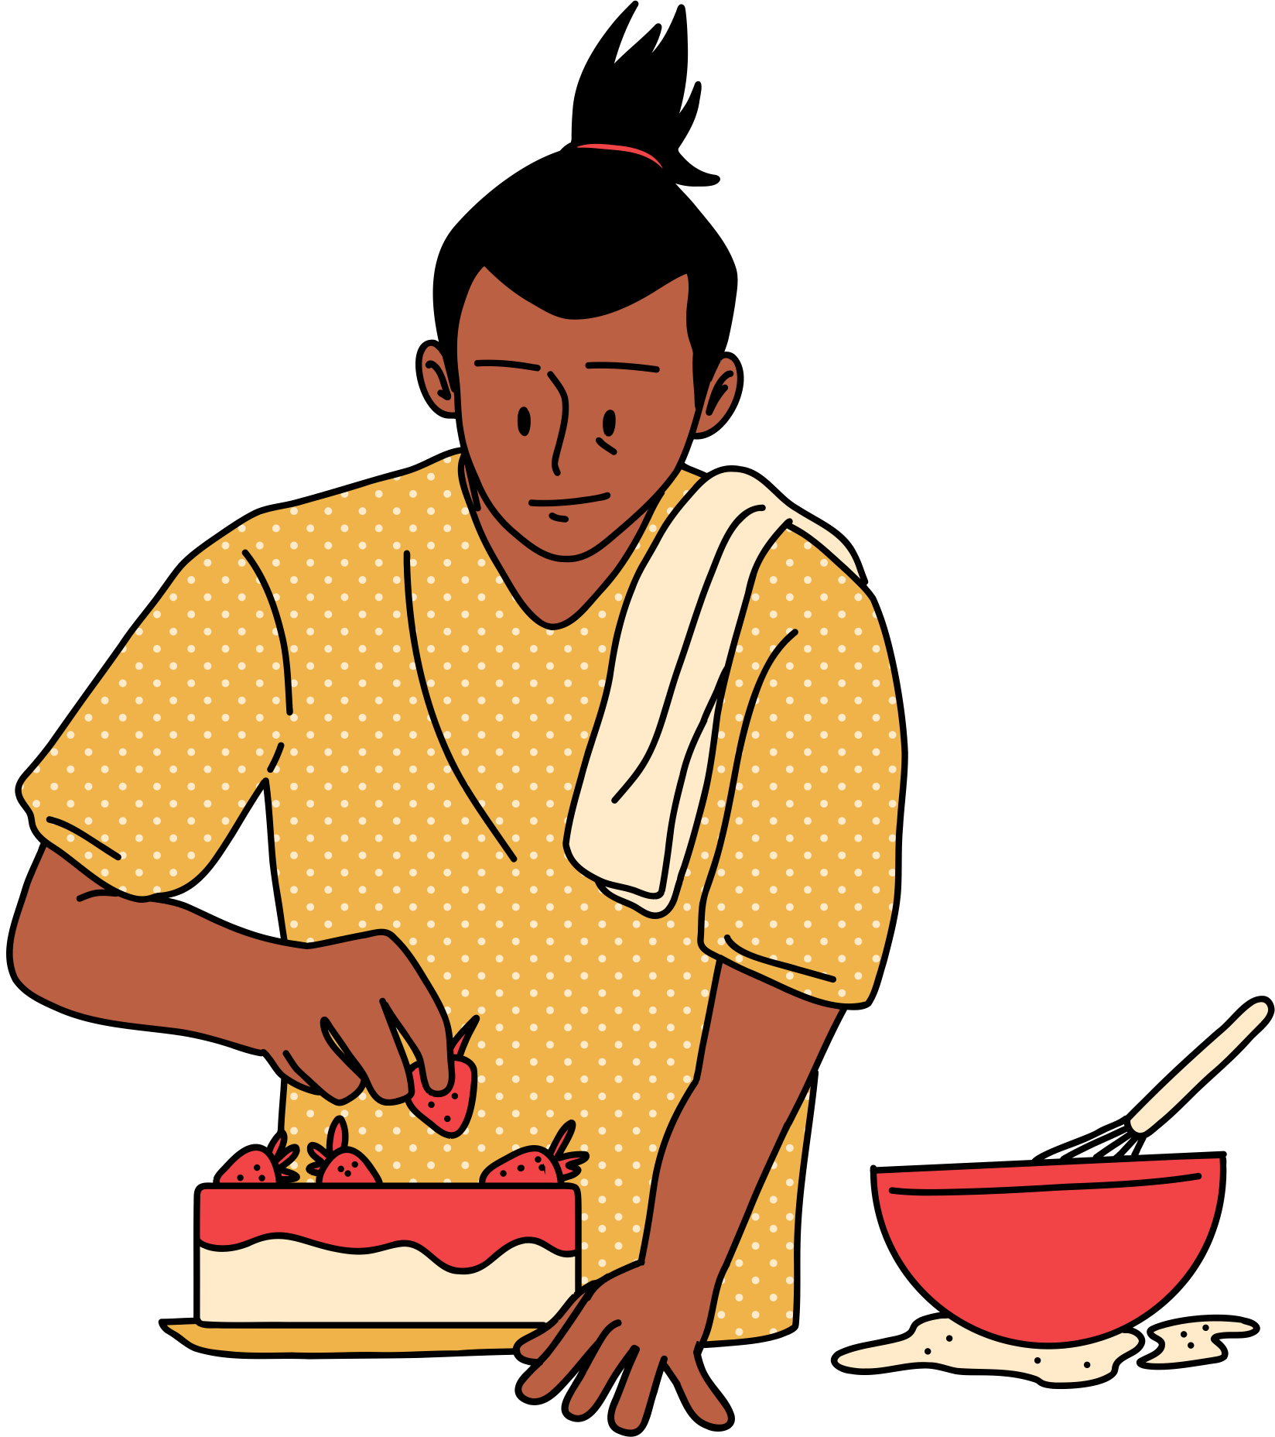
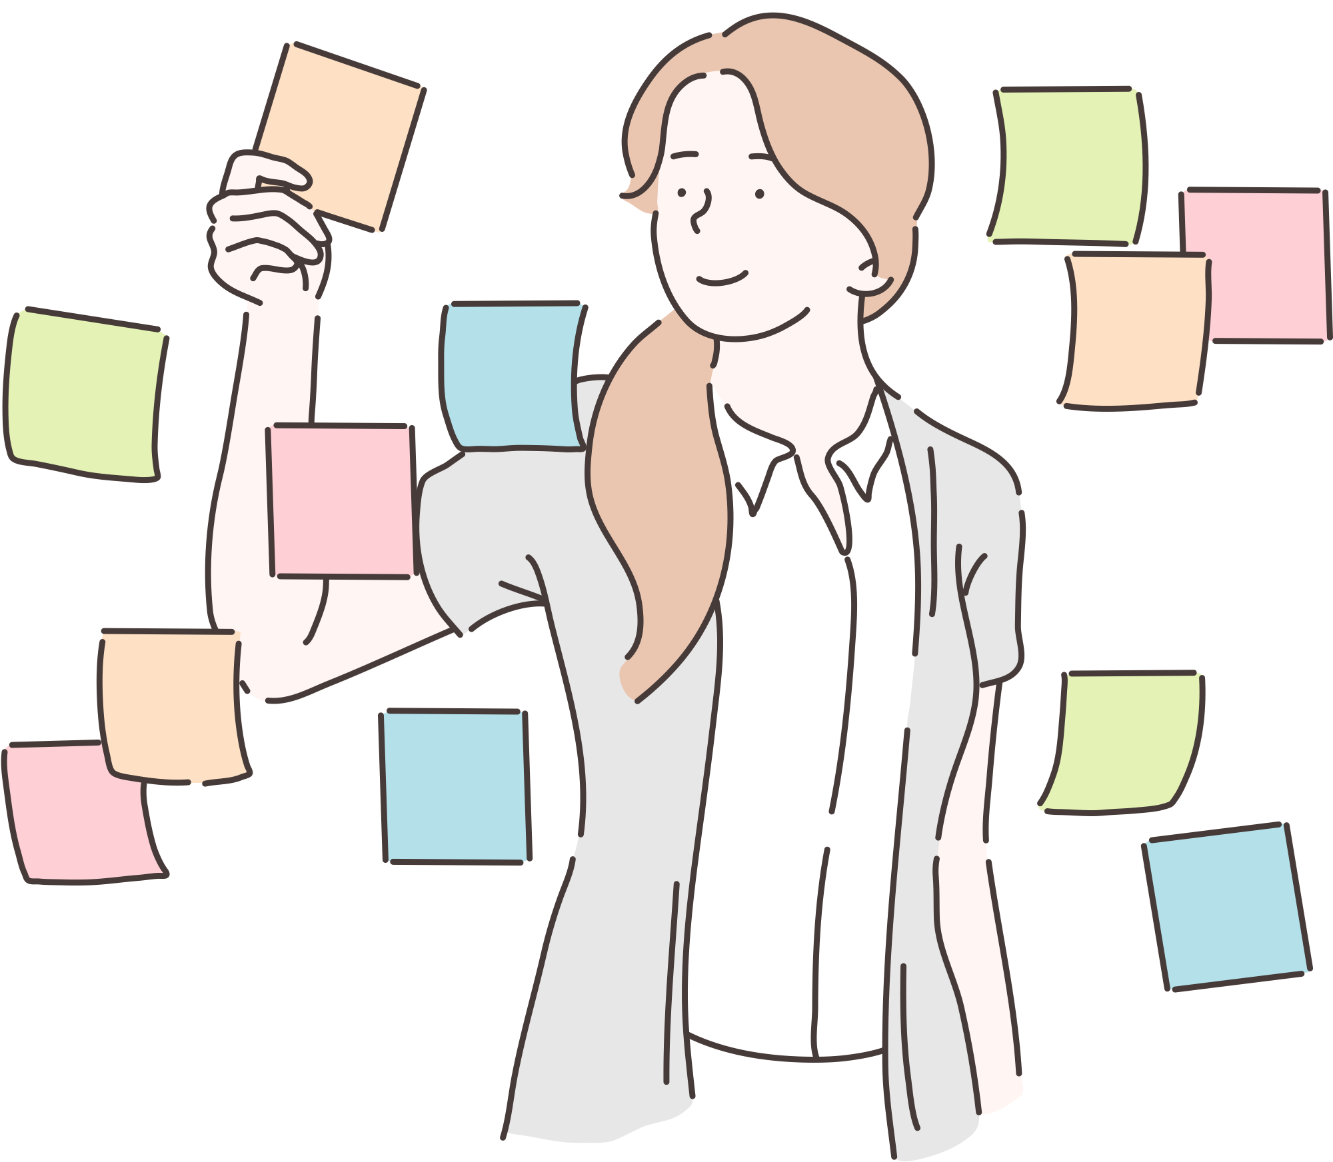
أعمال الخدمة
Not all young people are dating or in relationships...
بذل أقصى طاقتكِ للقيام بشيء لطيف لنفسكِ
خبز طبق الحلوى المفضل لديكِ
تنظيم وتنظيف غرفتكِ

Slide 19
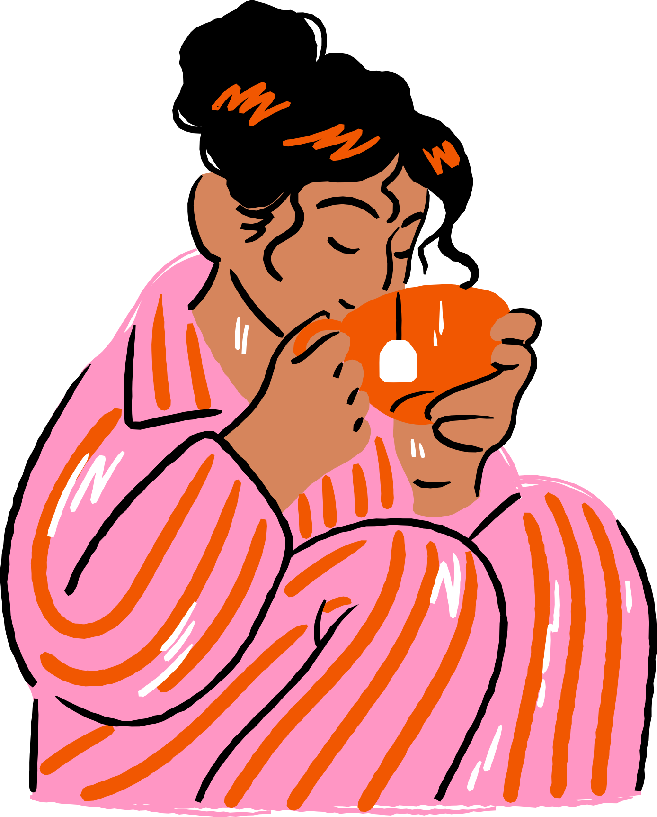
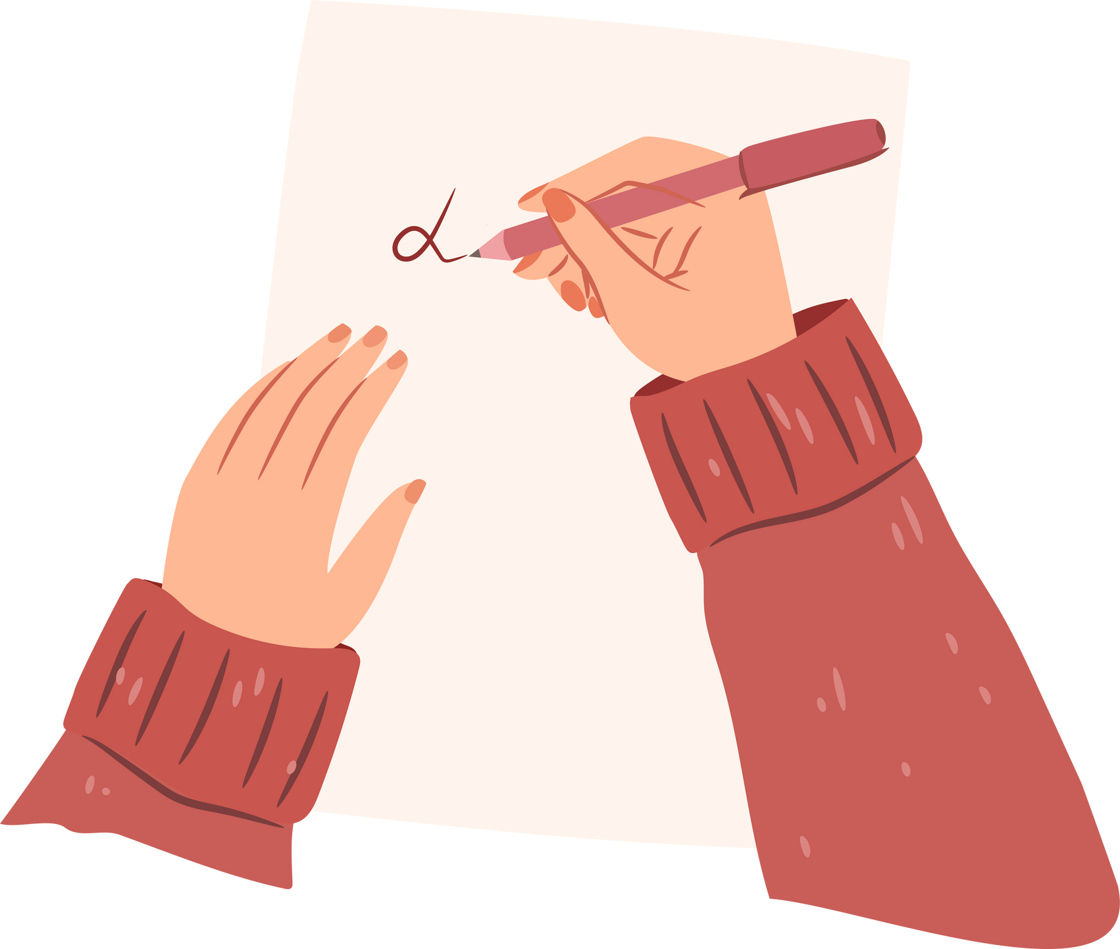
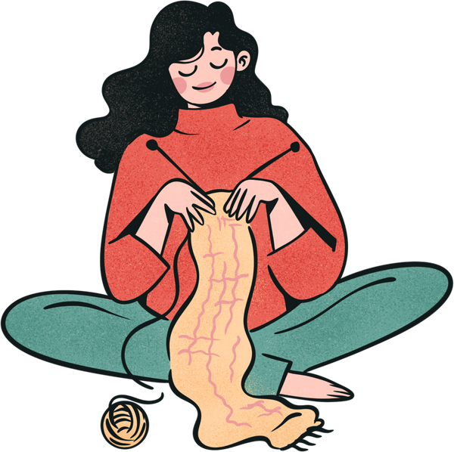
استلام الهدايا
Not all young people are dating or in relationships...
تقديم هدايا أو إيماءات لطيفة لنفسكِ
قدمي هدية لنفسكِ، أو استمتعي بمشروبك المفضل.
اكتبي خطابًا لنفسكِ
حياكة وشاح لنفسكِ

Slide 20
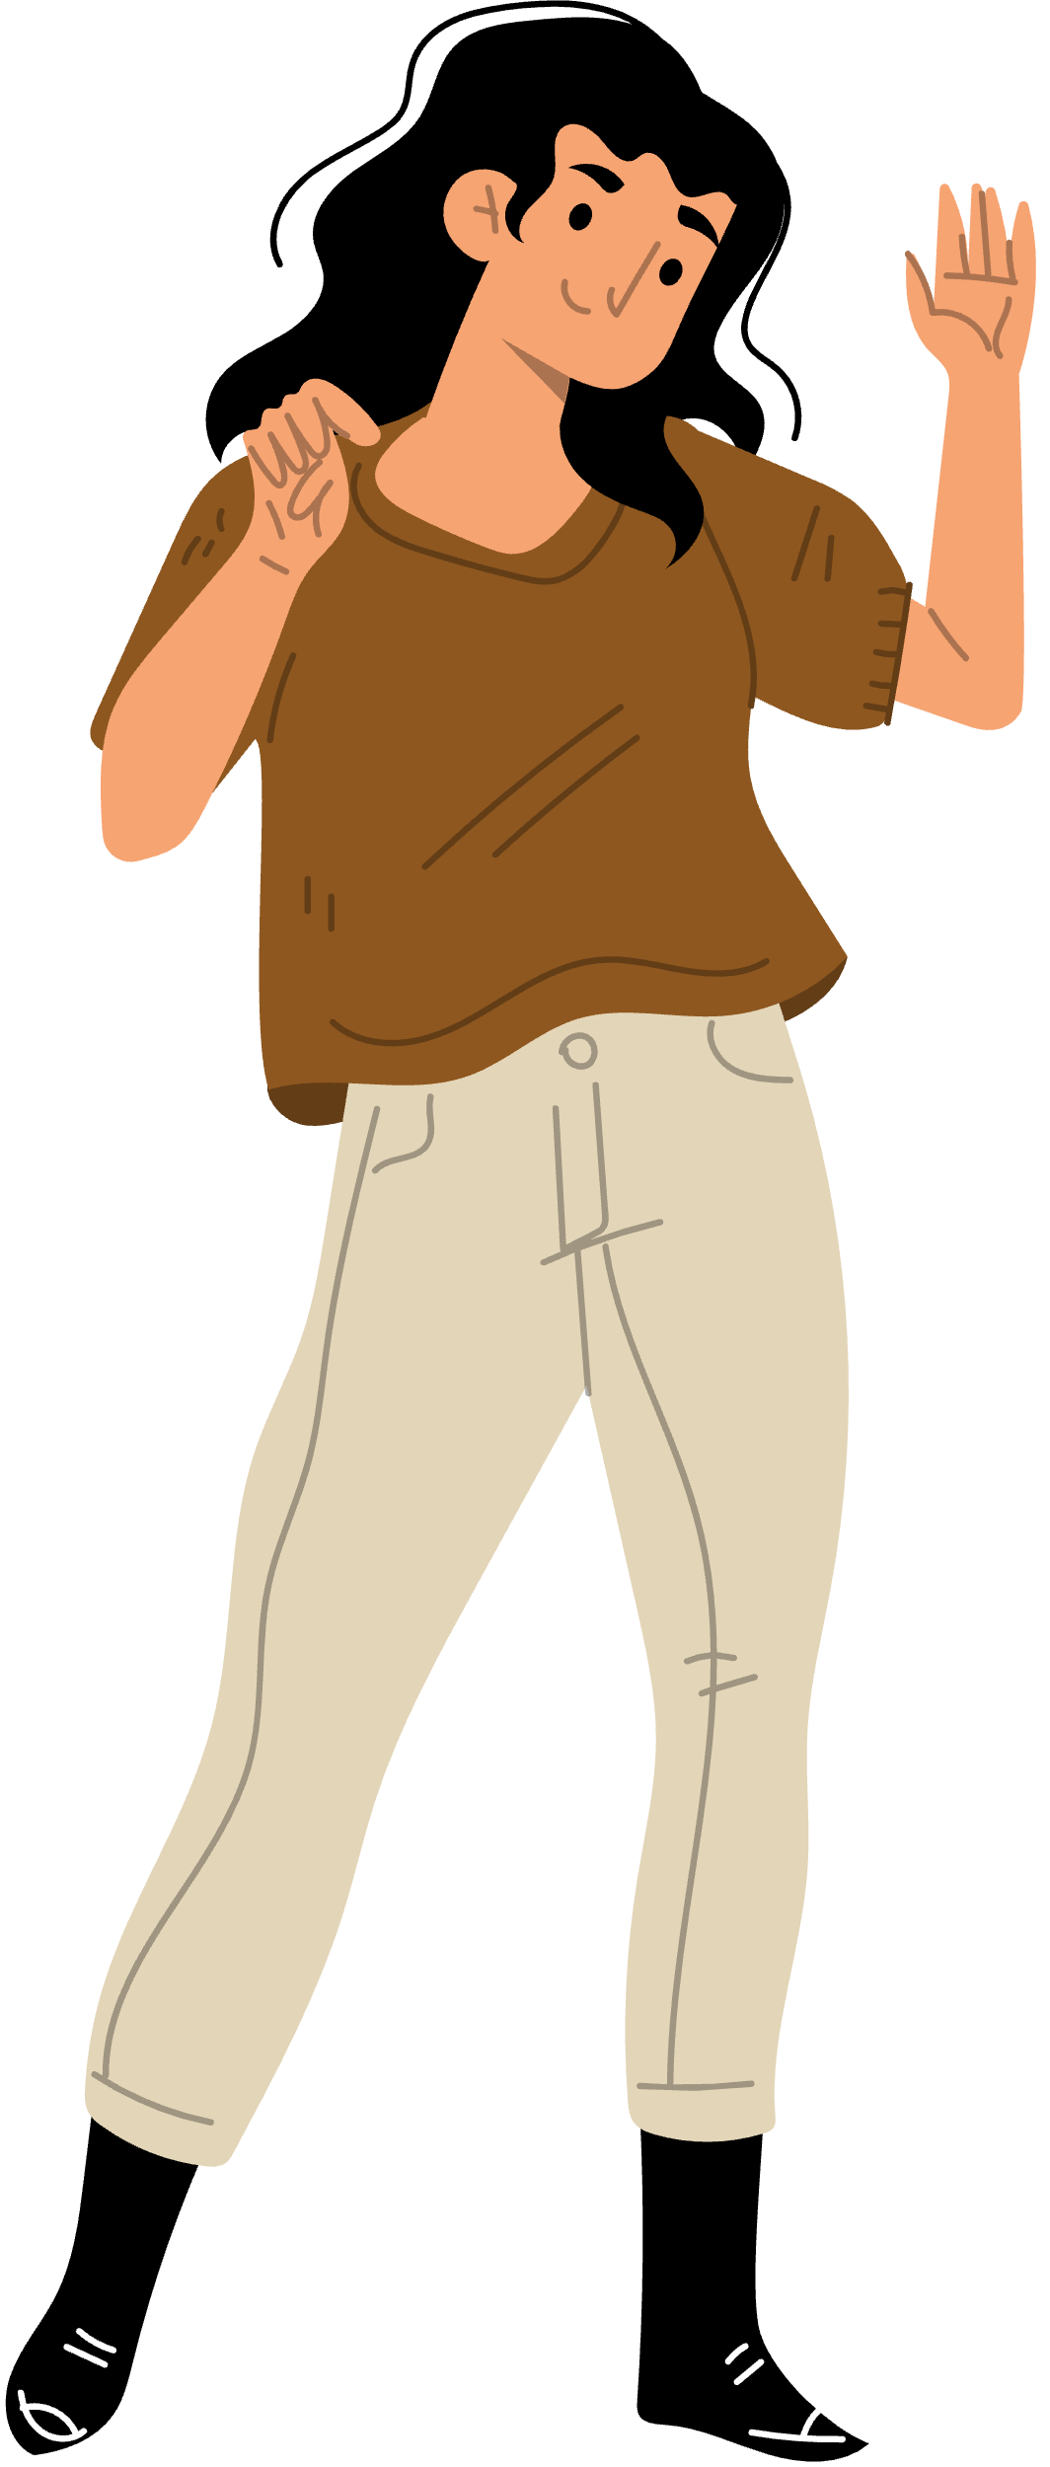
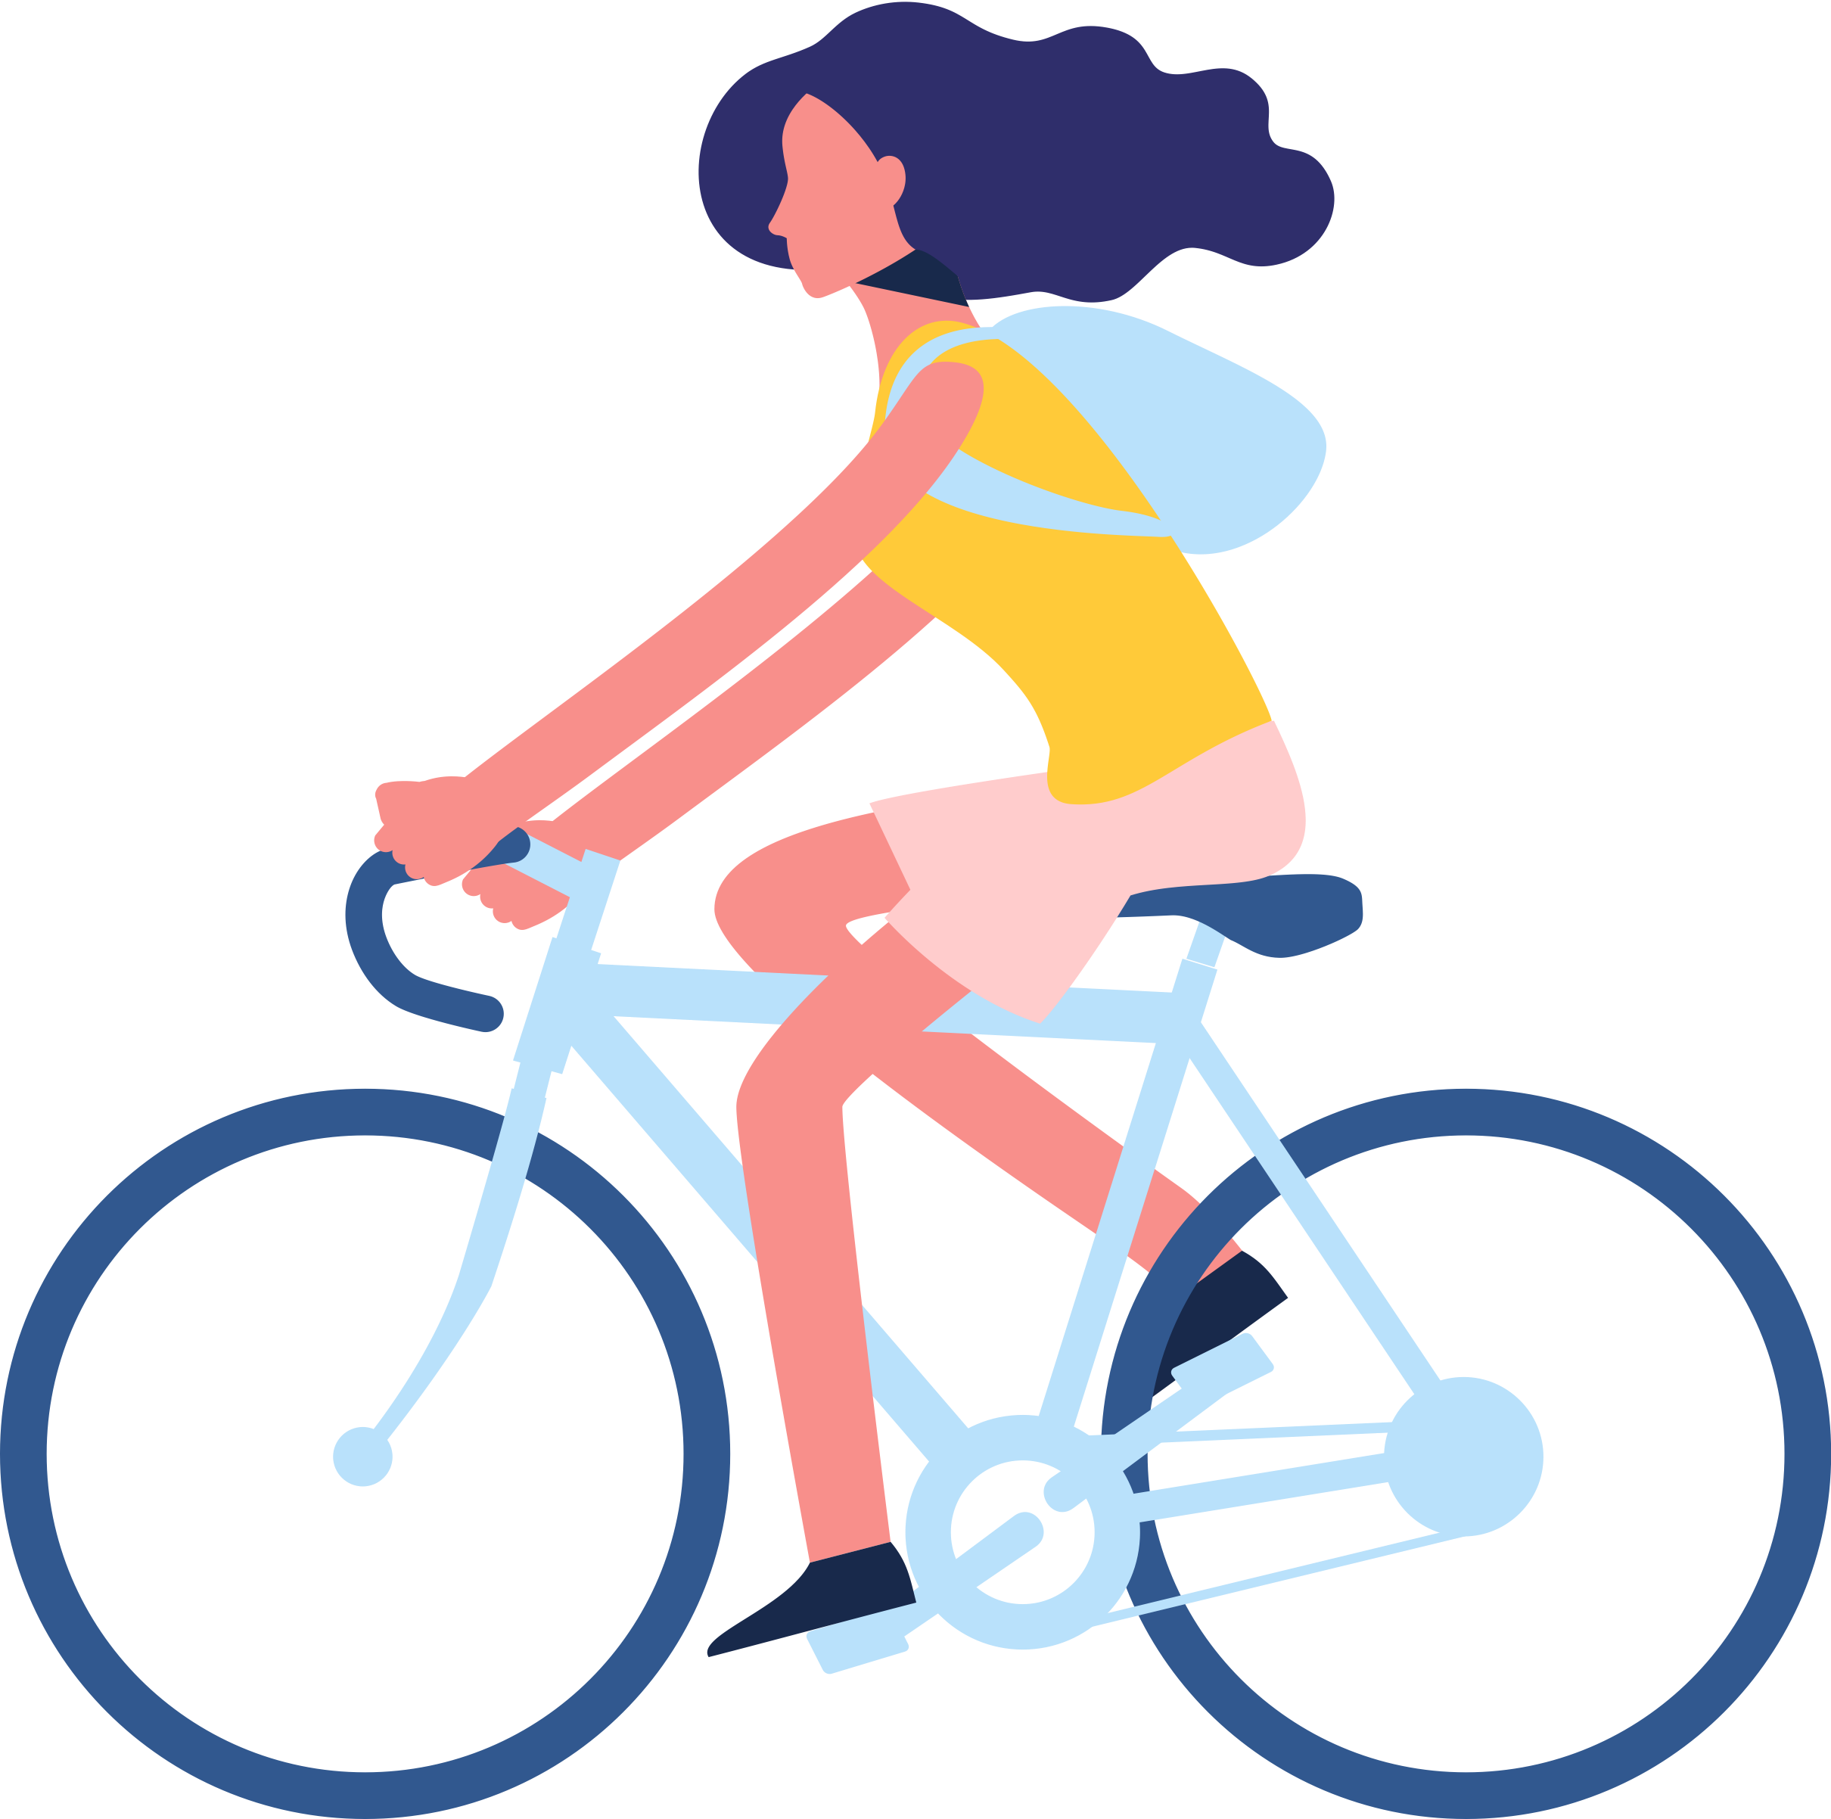
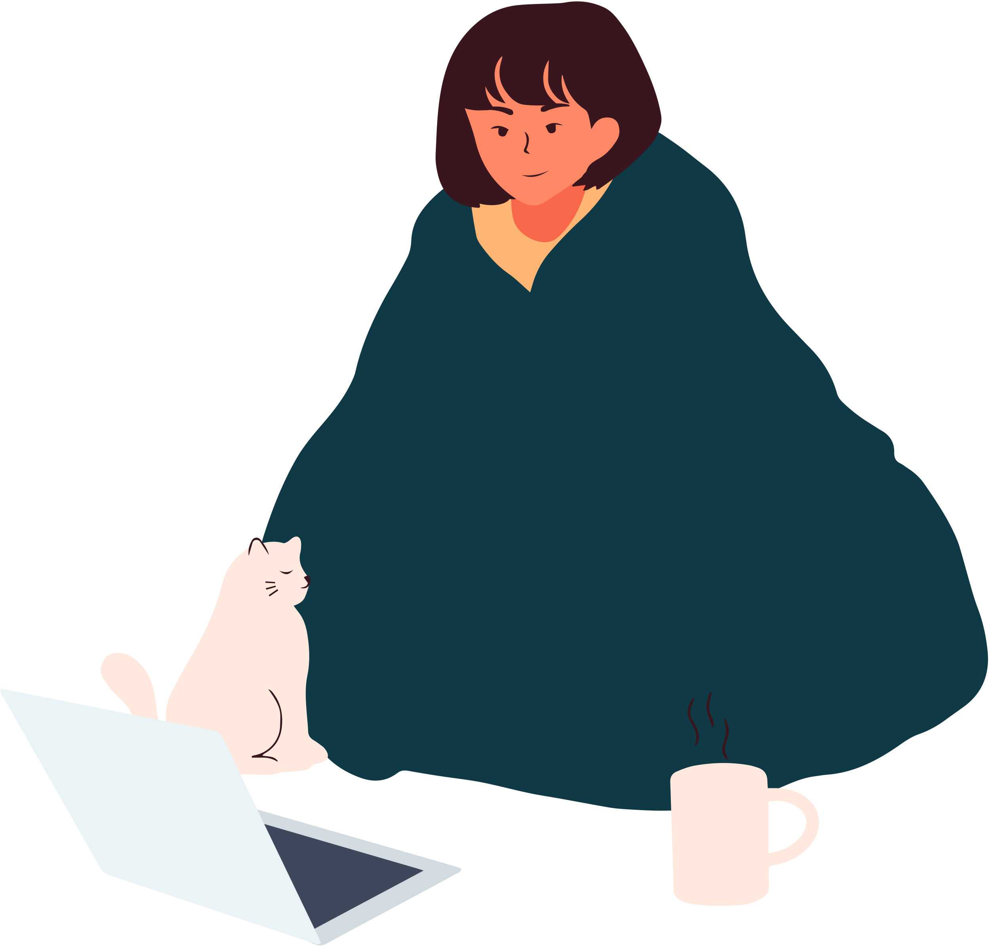
الوقت المميز
Not all young people are dating or in relationships...
خلق لحظة خاصة أو قضاء وقت لمعرفة ذاتكِ
الخروج لركوب الدراجة
الرقص بمفردكِ
مشاهدة عرض أو فيلم

Slide 21
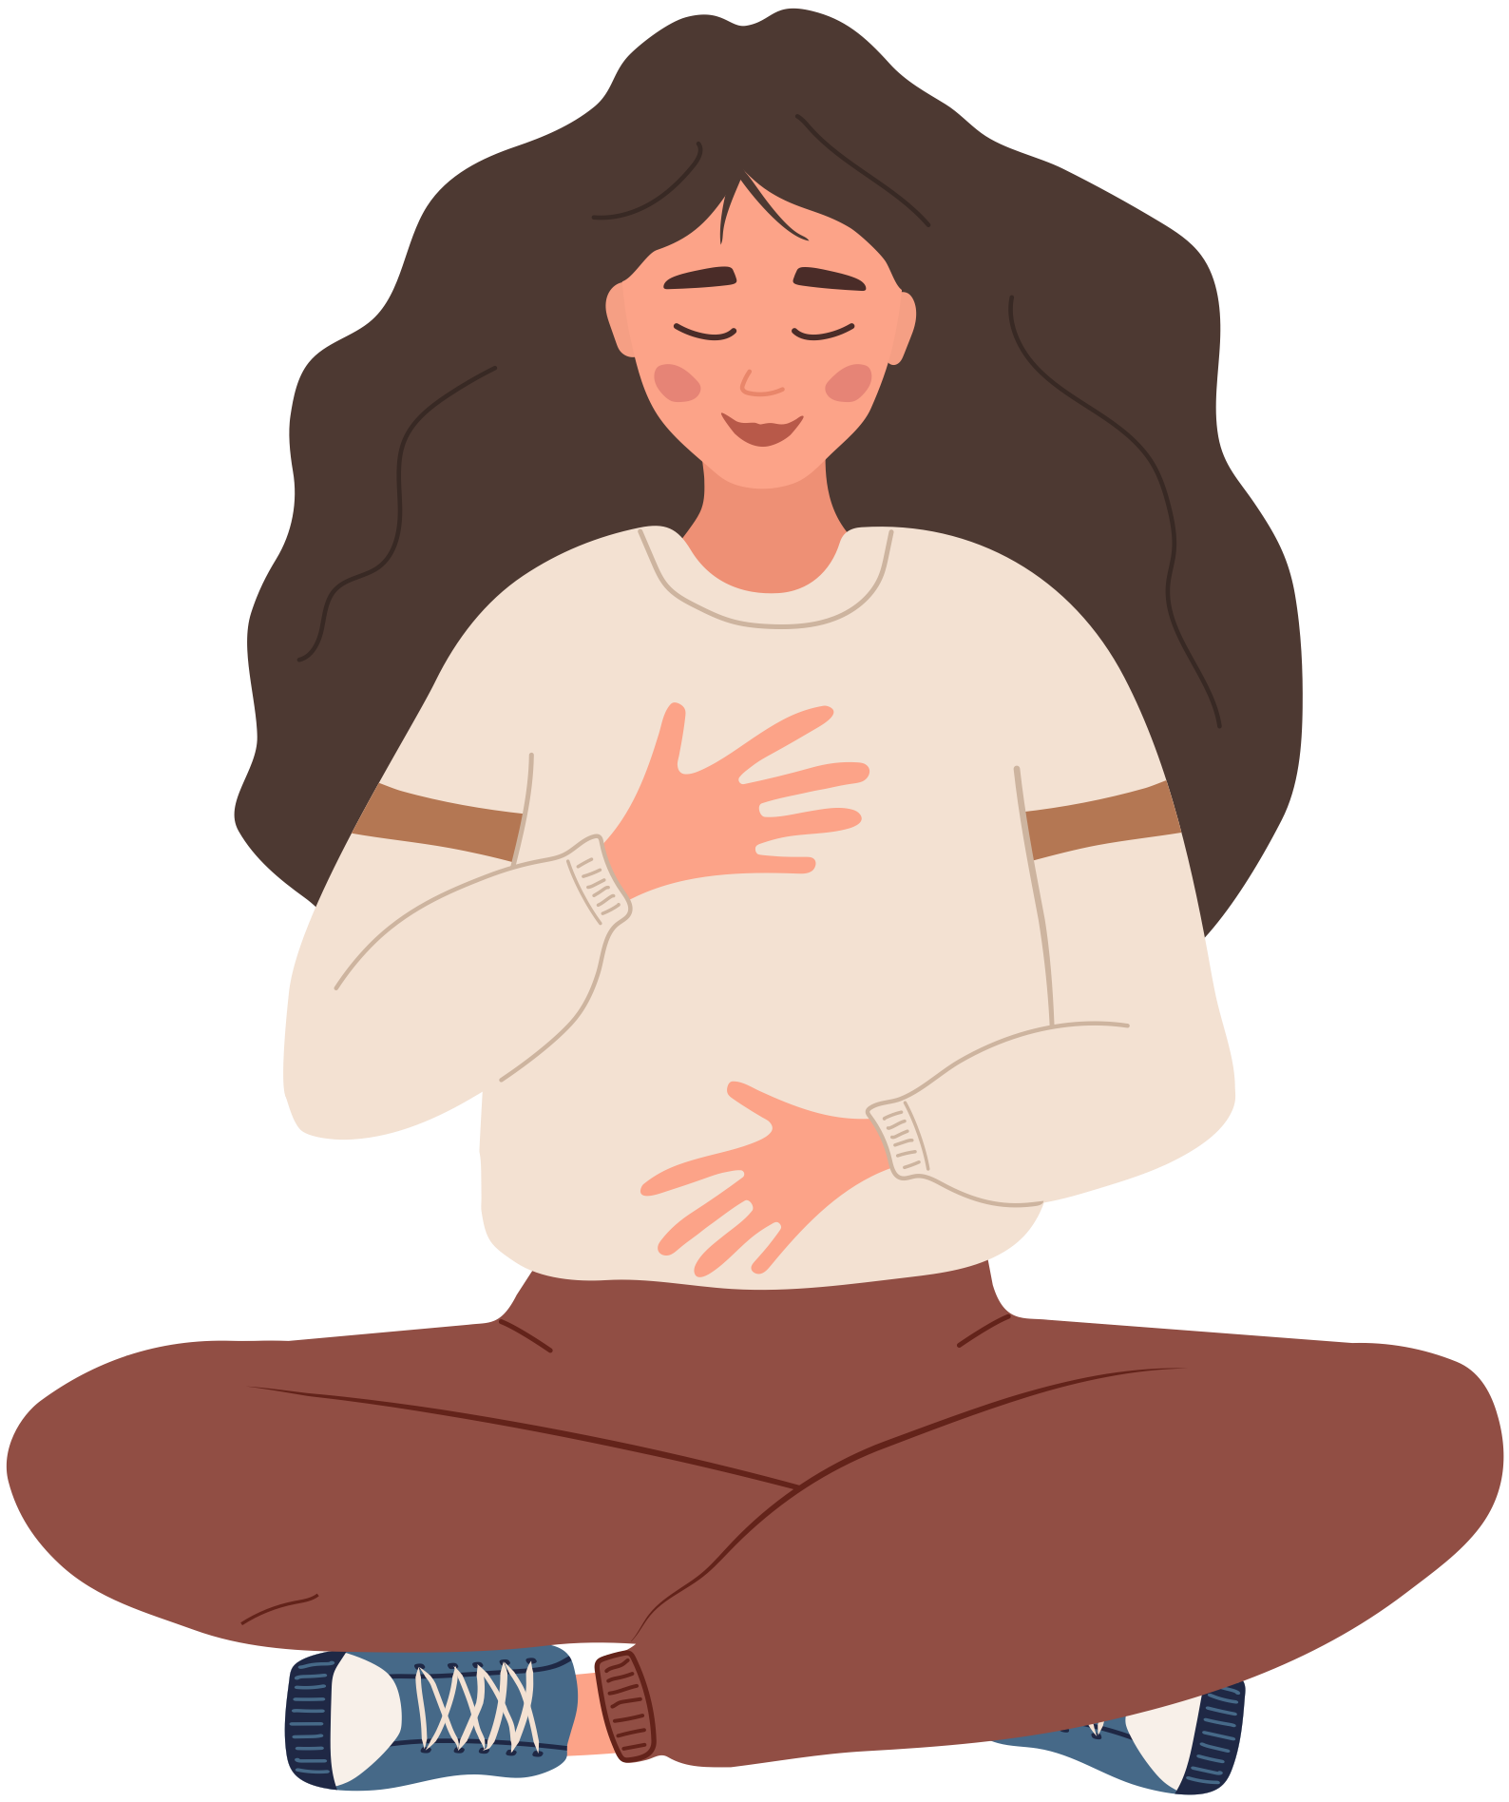
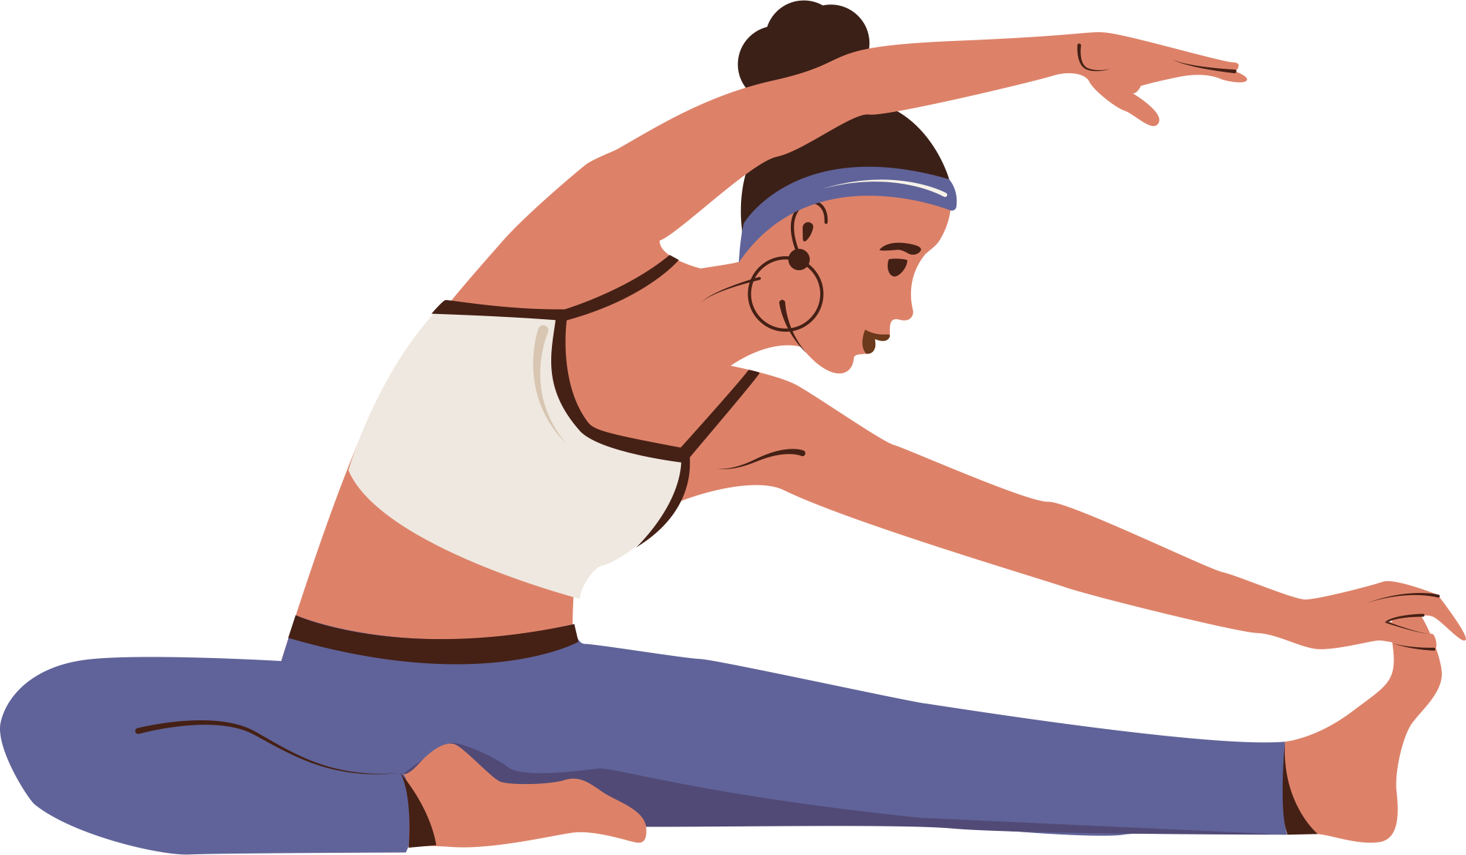
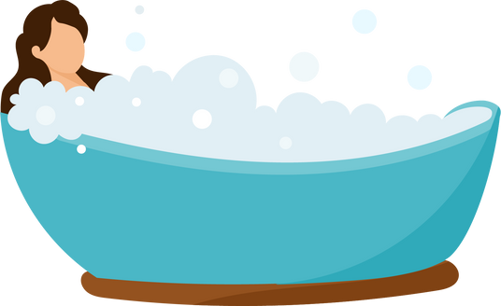
اللمسة الجسدية
Not all young people are dating or in relationships...
لغة الجسد غير اللفظية لإظهار اهتمامك بنفسك
حمام أو دش دافئ
التنفس العميق
يوغا أو تمارين تمدد

Slide 22



ورشة العمل الثالثة/ مراجعة

Slide 23
صواب أم خطأ: إحدى طرق ممارسة الاستقلالية هي ممارسة الهوايات.

Slide 24
اذكري إحدى لغات الحب الخمس،
واذكري مثالاً.

Slide 25
ما هي إحدى الطرق التي يمكننا من خلالها تطبيق لغات الحب الخمس على أنفسنا؟

